Slide 1
Persistência
Professor Sanderson Macedo

Slide 2
Persistência
Persistência se refere à característica de um estado que sobrevive ao processo que o criou.
Sem essa capacidade, o estado só existiria na RAM, e seria perdido quando a RAM parasse (desligando-se o computador por exemplo)

Slide 3
Persistência
Isso é conseguido na prática armazenando o estado como dados em armazenamento não volátil (como em um disco rígido ou memória flash), ou seja, via Serialização dos dados para um formato armazenável.

Slide 4
Camadas de persistência
Qualquer camada de software que torna mais fácil para um programa persistir seu estado é genericamente chamada de camada de persistência.

Slide 5
Camadas de persistência
A maioria das camadas de persistência não provê a persistência dos dados diretamente, mas usam um sistema de gerenciamento de banco de dados auxiliar.

Slide 6
Tipos de persistência
- Arquivos (txt, json, xml);
- Banco de dados (Oracle, Mysql, Sqlite, Firebase, MS SqlServer, MS access);
- Núvem (Não definido local nem tipo de armazenamento).

Slide 7
Android Storage Options
Android fornece várias opções para que você persista os dados dos aplicativos.

Slide 8
Como escolher ASO?
A solução que você escolher depende de suas necessidades específicas:
- Como deve ser particulares para a sua aplicação ou
- Acessíveis a outras aplicações (e o utilizador)
- Quanto espaço os seus dados exigem

Slide 9
Opções de armazenamento
Shared Preferences
Armazenda dados primitivos do tipo pares de chave-valor
Internal Storage
Armazenda dados na estrutura de arquivos interna do dispositivo. Memória interna.

Slide 10
Opções de armazenamento
External Storage
Armazena os dados em estrutura de armazenamento externo público como sd-cards e flash memory
SQLite Databases
Armazena dados estruturados em banco de dadso SQLiteNetwork Connection

Slide 11
Opções de armazenamento
Network Connection
Armazena os dados na web utilizando um servidor de aplicação na núvem.

Slide 12
Content Provider
Android Fornece uma maneira para que você exponha seus dados privados até mesmo para outras aplicações, com um provedor de conteúdo.

Slide 13
Content Provider
Um provedor de conteúdo é um componente opcional que expõe o acesso de leitura / gravação para os dados de um aplicativo, sujeitos a qualquer restrições que pretende impor.

Slide 14
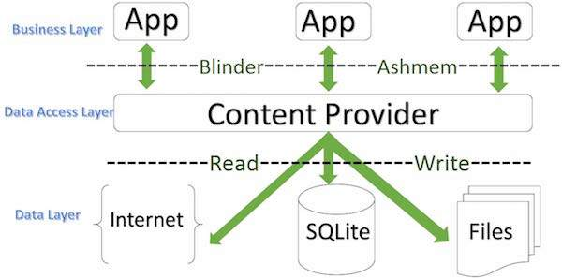
Content Provider

